Slide 2
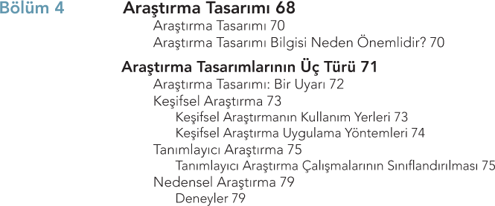
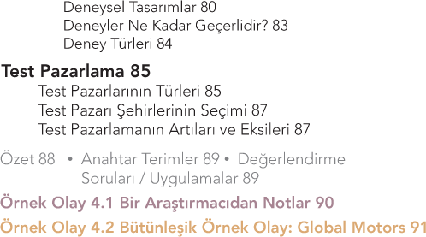

Slide 4
ÖĞRENME AMAÇLARI
Araştırma tasarımının ne olduğunu ve neden önemli olduğunu anlamak
Araştırma tasarımındaki etik hassasiyet alanlarını kavramak.

Slide 5
Keşifsel araştırma tasarımının araştırmacıya altyapı hakkında bilgi vererek, hipotezler önererek ve araştırma amaçlarının öncelik sıralarını belirleyerek araştırmacının problem hakkında fikir sahibi olmasını sağlamak konusunda nasıl yardımcı olduğu öğrenmek.

Slide 6
Tanımlayıcı araştırmayı ve tanımlayıcı araştırmanın farklı türleri tarafından ele alınan temel soruları öğrenmek.
Nedensel araştırma ile ne kastedildiğini açıklamak ve deneysel araştırma tasarımı türlerini tanımlamak.
Test pazarlamanın farklı türlerini ve pazar testi şehirlerinin nasıl seçileceğini bilmek.

Slide 7
« NEREDEYİZ »
Aşama 4 » Araştırma tasarımına karar verilmesi

Slide 8
Araştırma Tasarımı Bilgisi Araştırmacının Araçlarının Bir Parçasıdır
Bu bölüm bitirildiğinde, araştırma tasarımları konusunda oldukça iyi bilgi sahibi olunacaktır. Bu bölümde üç temel araştırma tasarımı türü açıklanacak ve hangisinin ne zaman kullanılabileceği bilgisi sunulacaktır.

Slide 9
Araştırma Tasarımı
Araştırma tasarımı, ihtiyaç duyulan bilgiyi
toplamak ve analiz etmek için gerekli yöntemleri
ve prosedürleri gösteren ana planı oluşturacak ileri düzey kararlardır.

Slide 10
ARAŞTIRMA TASARIMI BİLGİSİ NEDEN ÖNEMLİDİR?
Araştırma sürecinde çok erken bir dönemde problem ve araştırma amaçları şekillendirildiğinden araştırmacılar en uygun araştırma tasarımının hangisi olduğunu anlamaya başlayabilirler. Araştırmacının amacı temel araştırma tasarımlarıyla eldeki araştırma problemi ve amaçlarını eşleştirmektir.

Slide 11
Araştırma Tasarımlarının Üç Türü
Araştırma tasarımları üç geleneksel kategoriye ayrılmaktadır: keşifsel, tanımlayıcı ve nedensel. En uygun tasarımın seçimi ağırlıklı olarak
araştırmanın amacına dayanmaktadır.

Slide 12
Alt Başlıklar
ARAŞTIRMA TASARIMI: BİR UYARI
KEŞİFSEL ARAŞTIRMA
TANIMLAYICI ARAŞTIRMA

Slide 15
Alt Başlıklar
NEDENSEL ARAŞTIRMA

Slide 16
Test Pazarlama
Test pazarlama saha ortamında uygulanan bir deney, çalışma veya testi tanımlamak için kullanılmaktadır.
Test Pazarlamada ele alacağımız 3 alt başlık vardır.

Slide 17
Alt Başlıklar
TEST PAZARLARININ TÜRLERİ
TEST PAZARI ŞEHİRLERİNİN SEÇİMİ
TEST PAZARLAMANIN ARTILARI VE EKSİLERİ

Slide 18
ÖZET
Bölüm özetini kitabınızda bölüm sonlarında bulabilirsiniz.

